Slide 1
ИГРА «Что склевали птицы» для детей 5-6 лет

Slide 2
Цель: закрепить знания о зимующих птицах, об их предпочтениях в еде; развивать зрительное внимание, память, речь.
Материал: карточки с изображением кормушки и корма для птиц.
Ход игры
На магнитной доске воспитатель выкладывает в ряд под изображением кормушки три карточки с изображением корма для птиц, проговаривает с детьми: «В кормушку положили семечки, пшено, сало». Затем дети закрывают глаза, воспитатель убирает одну из карточек и задает ребятам вопрос: «Что склевали птицы?».

Slide 3
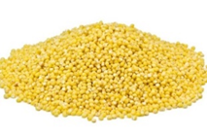
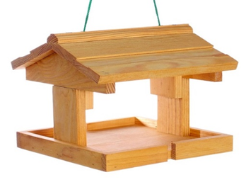
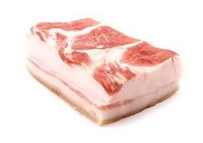
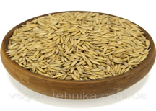
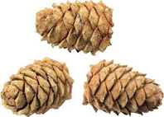
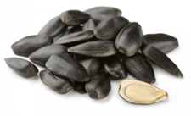

Slide 4
https://infourok.ru/kartoteka-didakticheskih-igr-na-temu-ptici-3702482.html

Slide 5
Казаринова Г.В., Лушкина С.А., Шишканова Ю.А., Решетнева Т.Г., Садовская С.В., Грак Н.В., Шмакова А.В., Антипина В.В.
МБДОУ г. Иркутска детский сад № 168

